Slide 1

Výtah z výzkumné zprávy:
ústav výzkumu Globální změny AV ČR
Odhad potenciálu sekvestrace uhlíku v České republice
Zalesňování zemědělských půd, změna lesního hospodaření, revitalizace rašelinišť a výsadby stromořadí
Jakub Hruška, Marian Pavelka, Tomáš Chuman, Filip Oulehle, Olga Vindušková, Pavel Cudlín, Mirek Trnka

Slide 4
14 povodí GEOMON

Slide 5
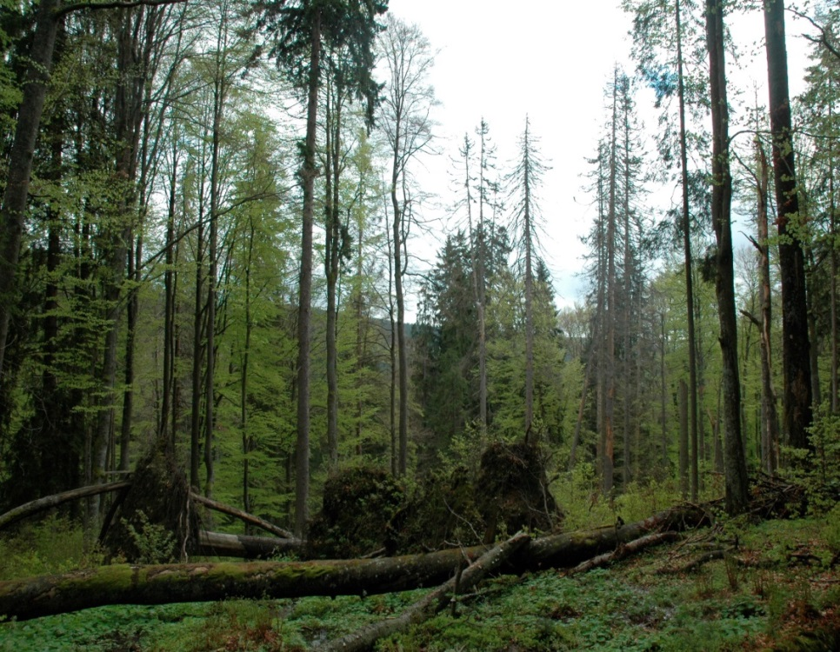
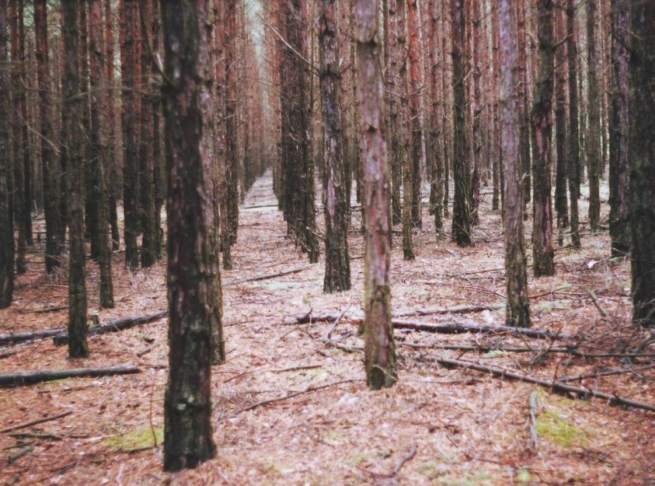
1 – listnaté nad 75%, 2 – listnaté 25-75%, 3 – jehličnany nad 75%

Slide 6
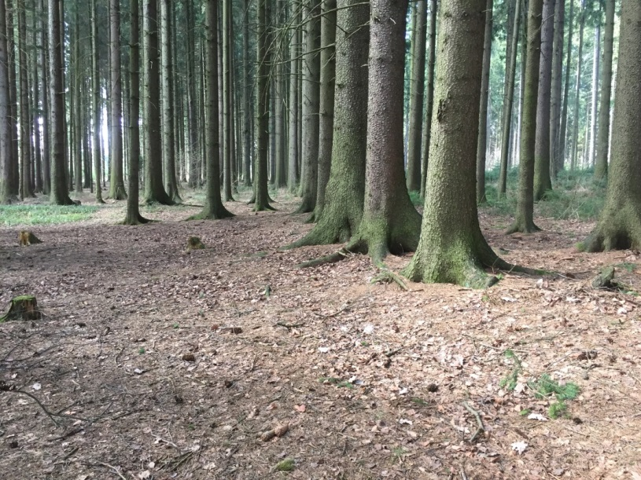
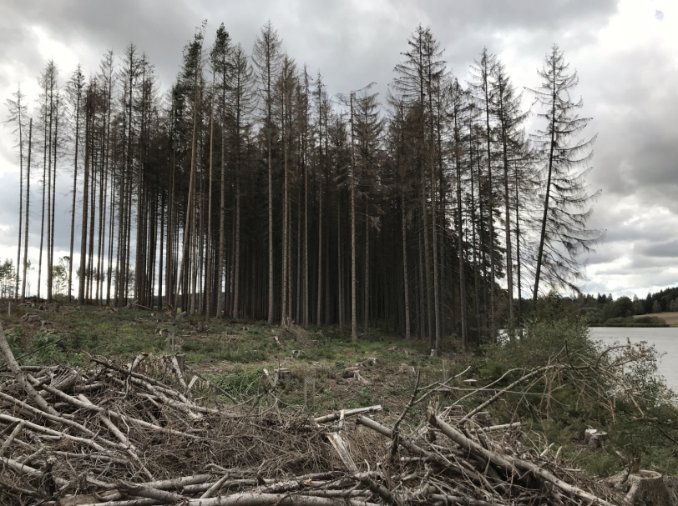
Metaanalýza Nave et al. (2010): Po holosečné těžbě dochází v humusu k redukci zásob C o 30% (20-40%) a trvá 50-70 let, než se zásoba uhlíku dostane na původní úroveň. Pasečné hospodaření tedy vede k opakovanému „znovuobnovování“ povrchové vrstvy půdy.
Při přechodu z pasečného hospodaření na přírodě blízké (ze 100%), můžeme předpokládat významné snížení půdních emisí s potenciálem ročního zadržení C v půdě mezi 0,5 až 1,1 Mt eq CO₂/rok.

Slide 7
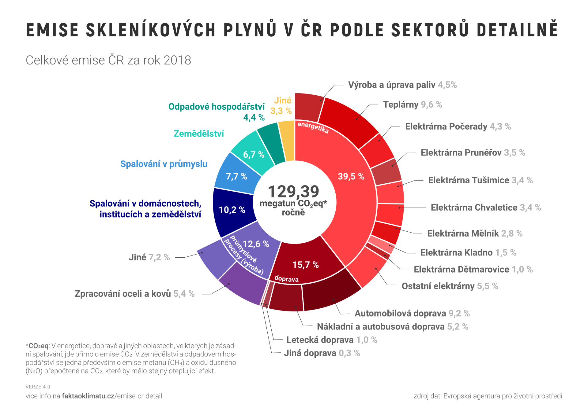

Slide 8


„Nejlepší“ sekvestrace do půdy – ovšem krátkodobě (desítky let), pak následuje holina a emise
„Nižší“ sekvestrace do půdy –
ovšem dlouhodobá a stálá

Slide 9
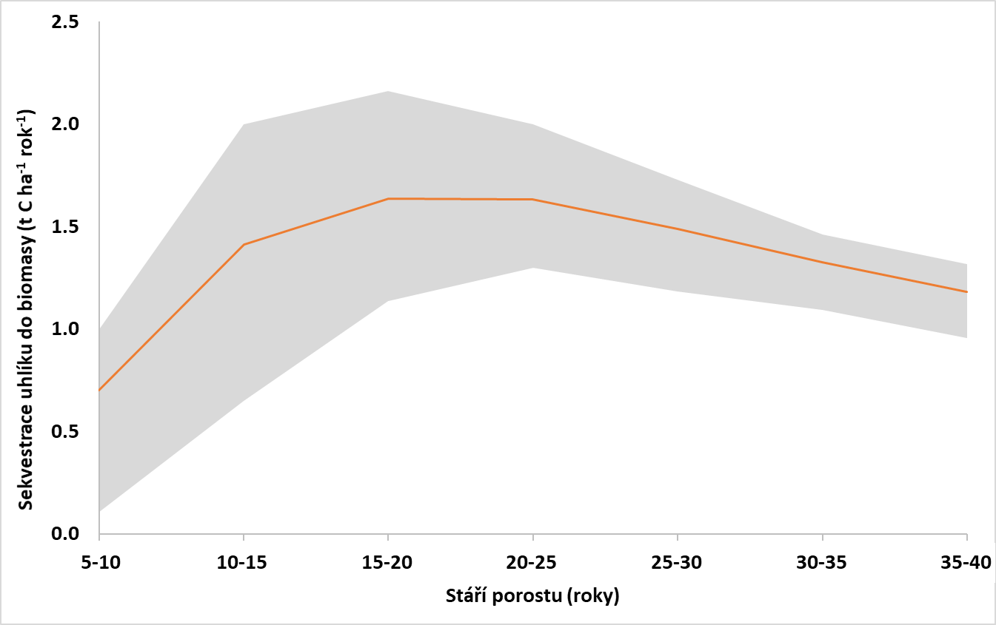
Sekvestrace uhlíku do biomasy (data Severní Amerika)

Slide 10
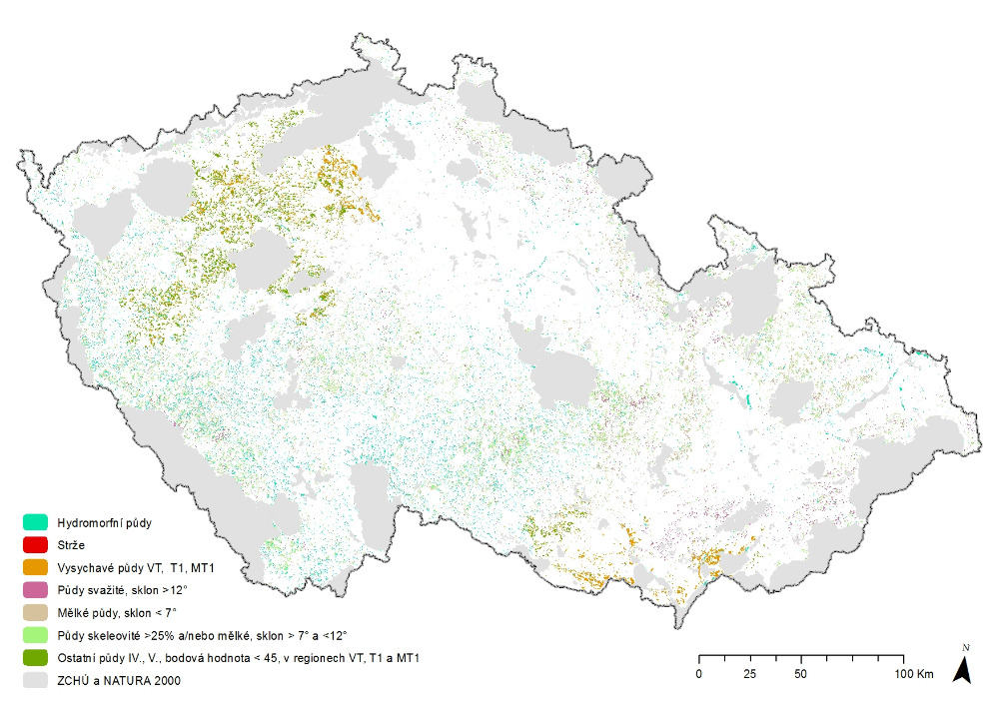
Potenciál zalesnění zemědělských půd – 536 tis. ha
K roku 2050 (Green Deal) by mohly nové lesy sekvestrovat 6,9 Mt ekv CO₂/rok
(5% aktuálních emisí)

